Slide 1
O365二階段驗證啟用
簡報人:曾平豪

Slide 2
O365兩步驟驗證啟用前準備

Slide 3
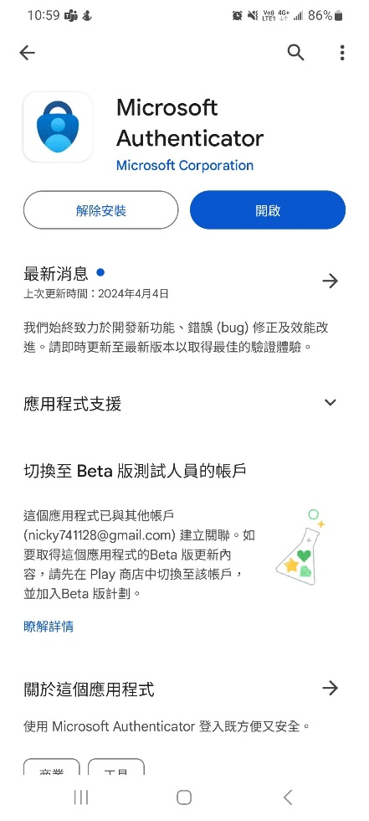

1、需使用O365帳號進行啟用兩段式驗證。
2、需具有一台可上網行動設備可做為二次驗證設備使用。
3、安裝microsoft authenticatorAPP作為二次驗證OTP

Slide 4
啟用O365兩步驟驗證步驟

Slide 5
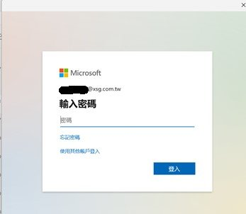
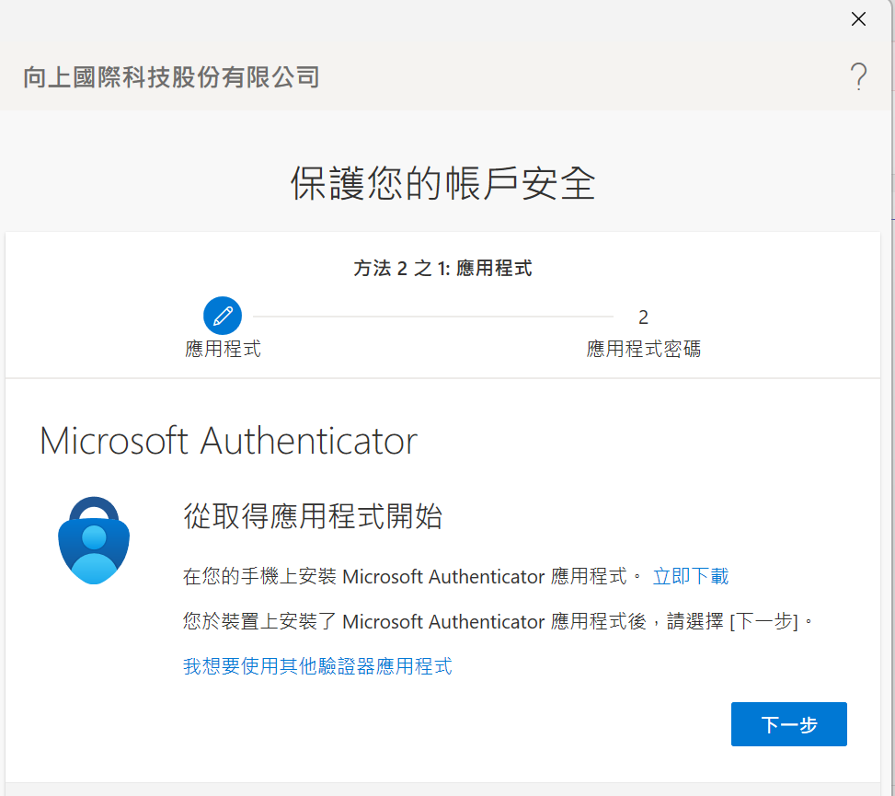
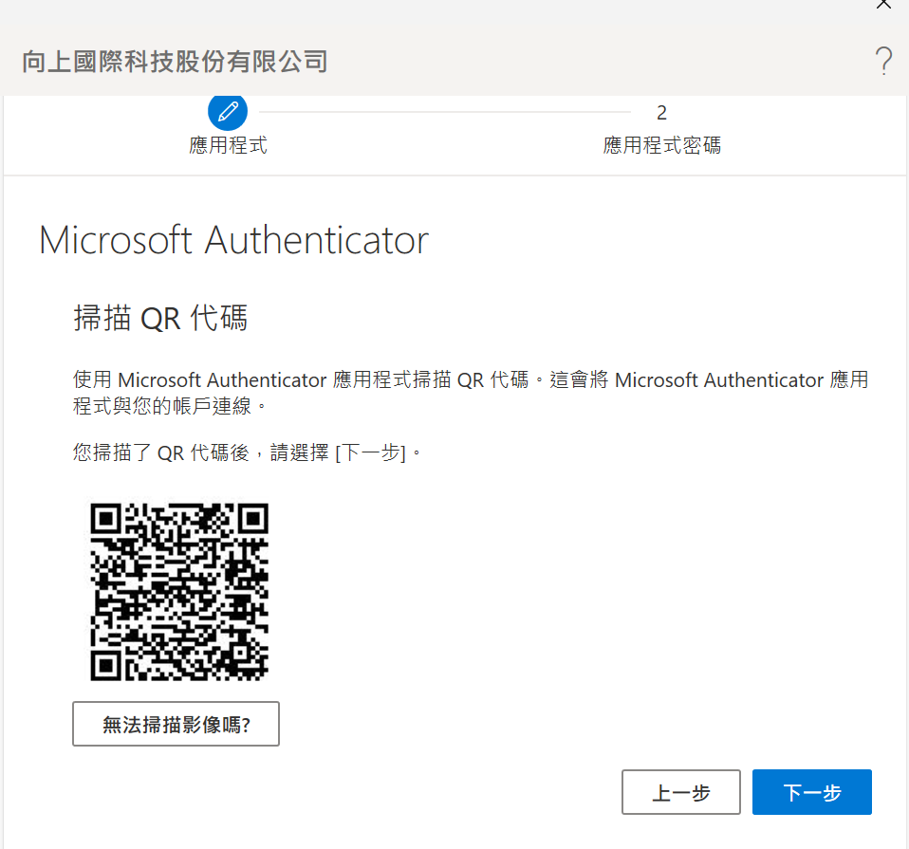
1.登入O365帳密後跳出二階段驗證視窗，按下一步後跳出QRCODE代碼

Slide 6
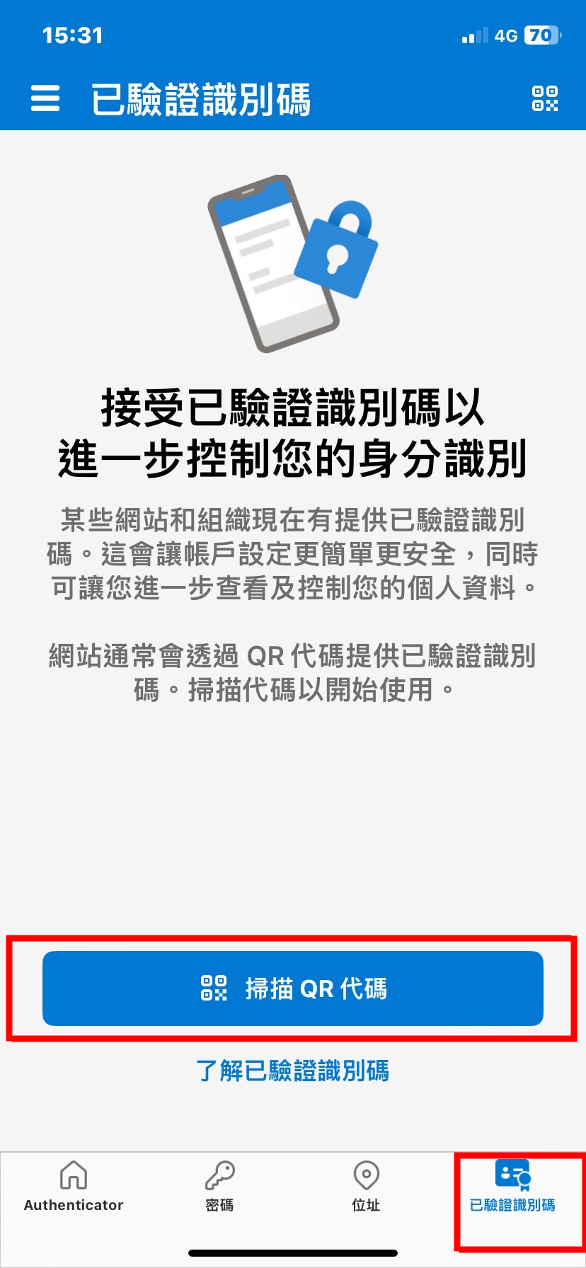
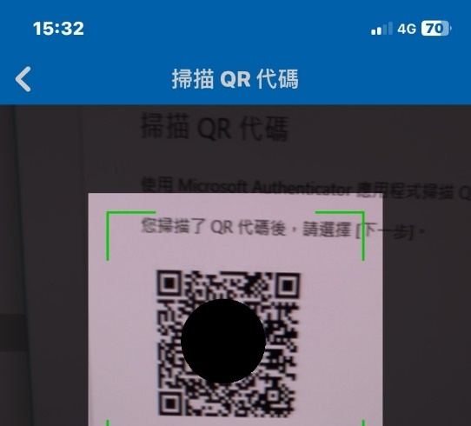
2. 手機下載Microsoft Authenticator APP後開啟，點選已驗證識別碼，掃描二階段驗證QRCODE。

Slide 7
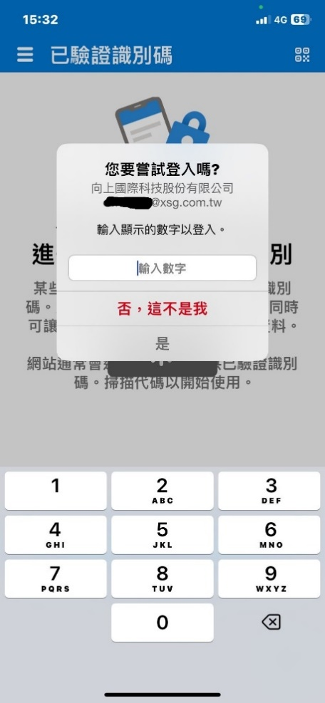
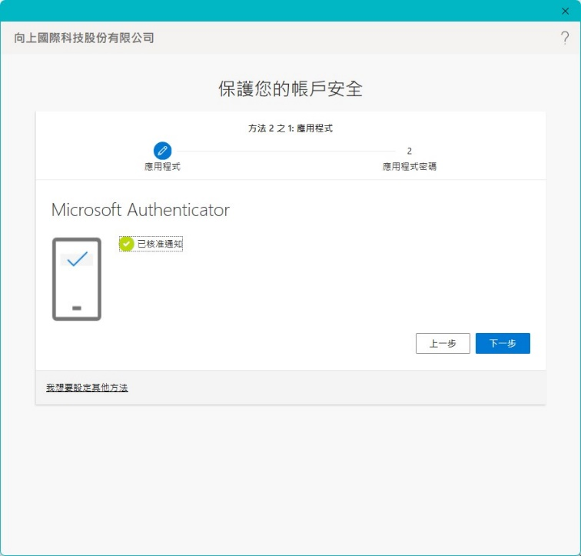
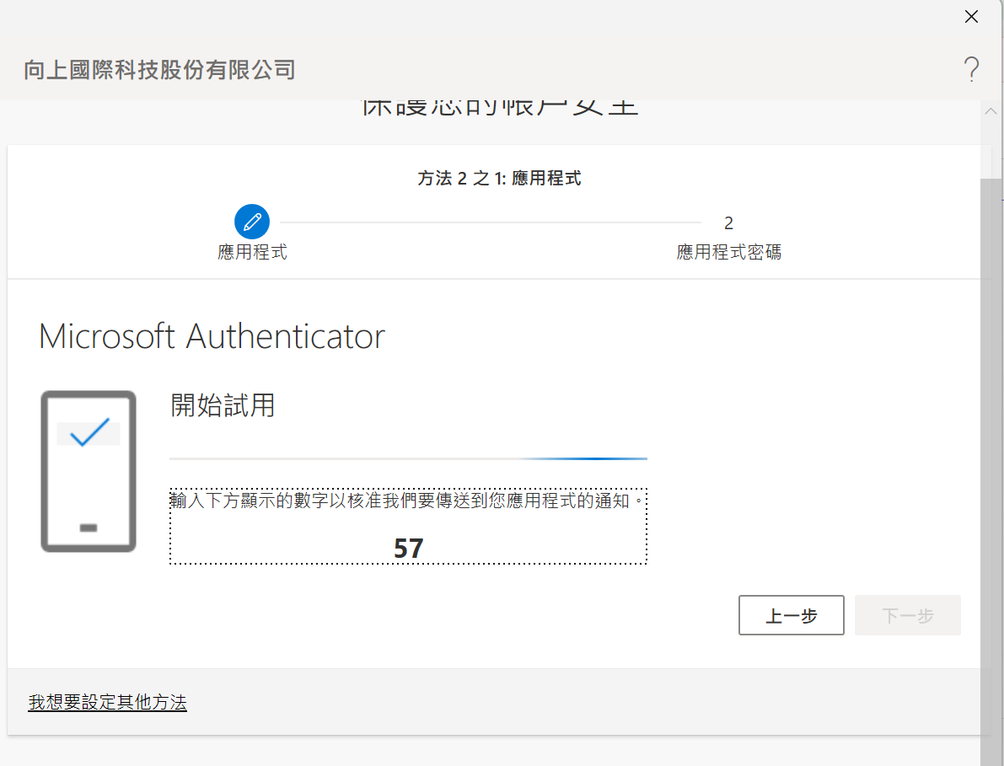
3. 掃描完畢網頁會跳出驗證數字，將對應的數字輸入APP，確認核准後點擊下一步。

Slide 8
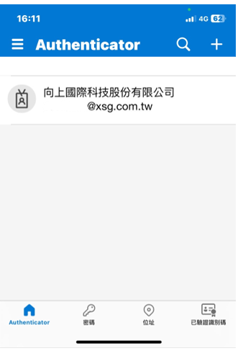
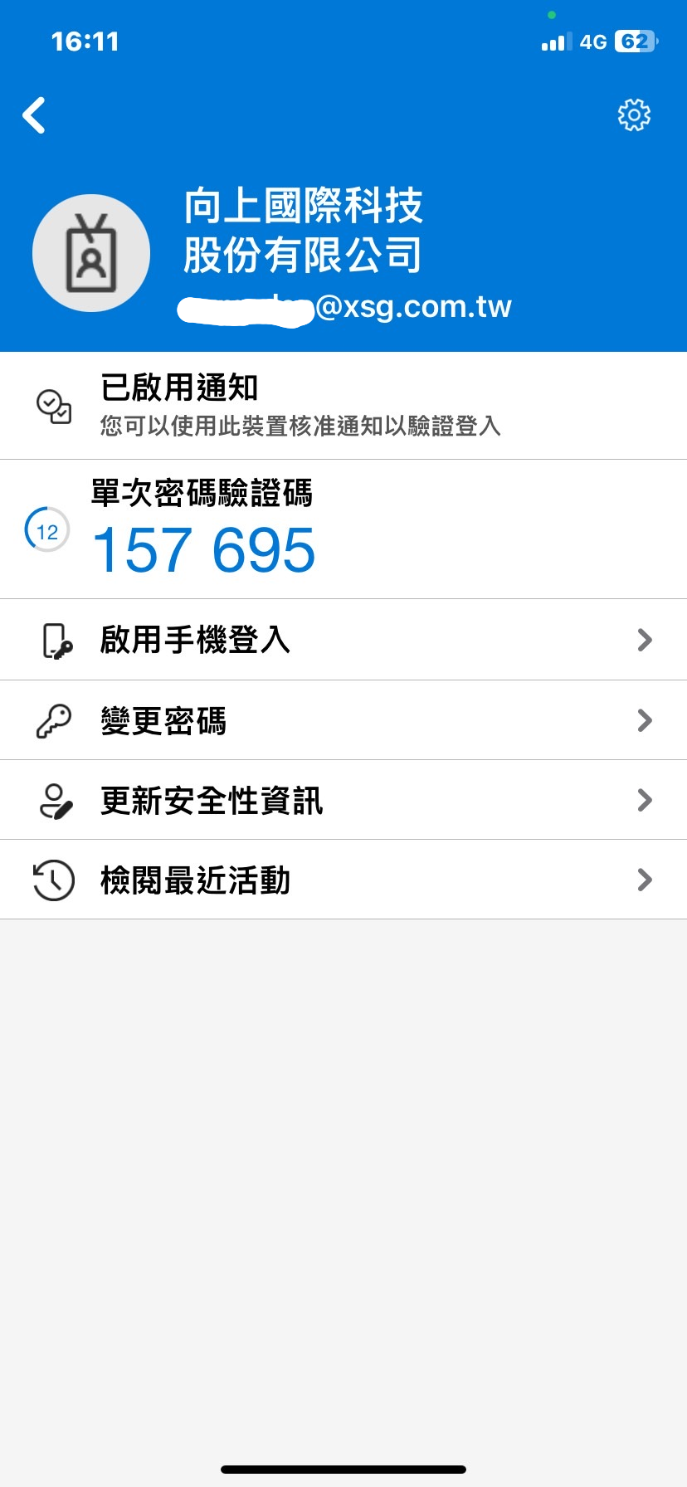
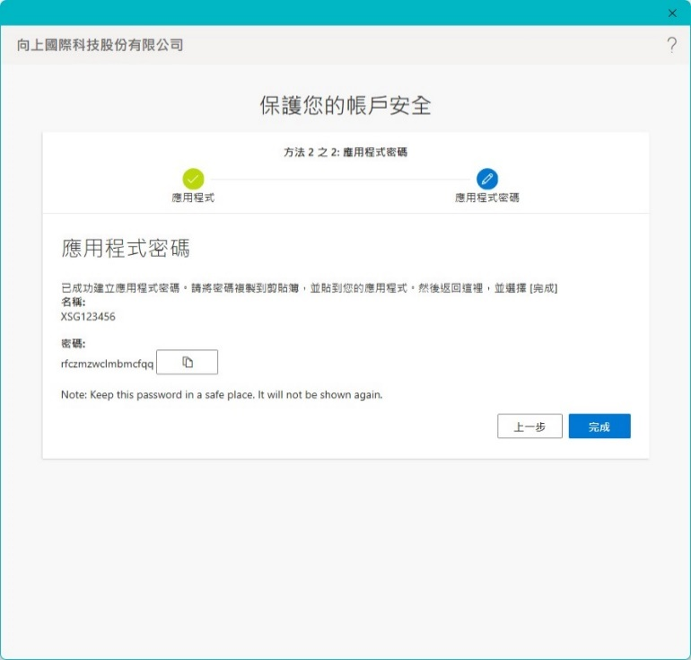
4. 點擊完成後，APP會條列出對應公司及帳號，點入後可看到相關資訊及後欲登入使用的驗證碼，之後做二次驗證登入對應使用。

